Slide 1

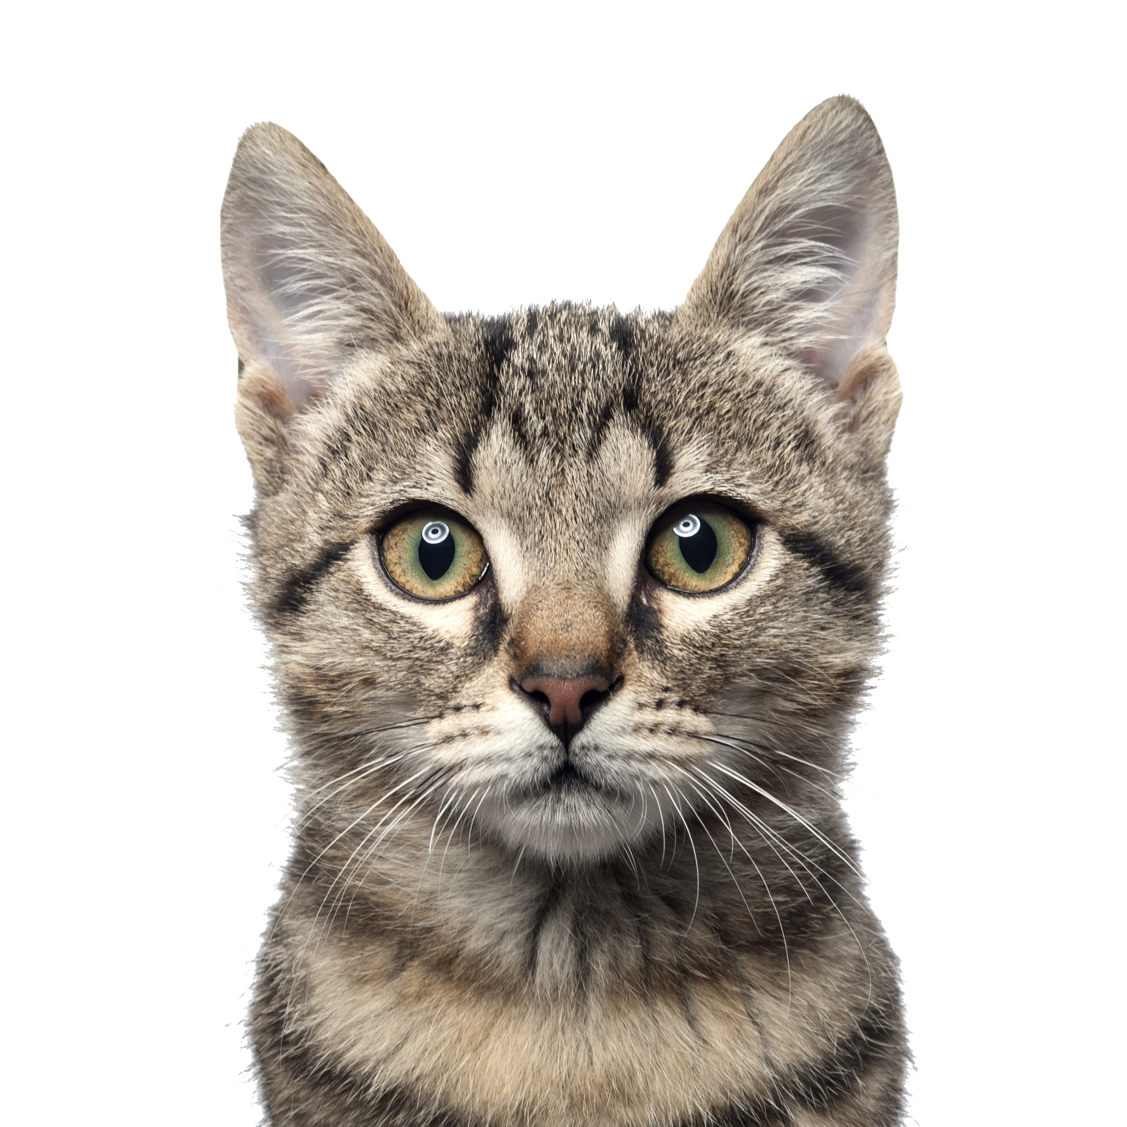

Projet de semestre
HEIG-PARTY
Huck Mélanie
Moret Jérôme
Nolan James
Santamaria Miguel
Villa David

Slide 2


Plan
Description de l’application / Démo
Architecture globale
Principales difficultés
Aspects positifs
Problèmes connus
Bilan / Conclusion
1

Slide 3

Description de l’application
Jeu de plateau
Chacun joue à tour de rôle
Mini-jeu à la fin de chaque tour
Le premier arrivé à la dernière case gagne
Java avec Swing => Multiplateformes
2

Slide 4



Mini-Jeux
LetterHero
Challenger
Slurpeur
Place à la démo !
3

Slide 5





Architecture globale
Serveur
Thread : Server (Singleton)
Thread : ClientWorker
Thread : Game (pas démarré)
Réceptionne les messages du client
Traite les messages
Envoi les réponse au serveur
Dès qu’un client créé une partie
Contient toutes les infos de la partie (players, difficulté, nombre de cases, etc…)
Démarré seulement quand le créateur démarre la partie
- Attente continuelle sur un client
- Dès qu’un client se connecte
Classe : DB (Singleton)
4
Notes:
Envoyer un message d’annonce
Envoyer la sérialisation JSON d’un objet (liste d’objets)
DB pas stocké les parties, mémoire serveur, ça sert à rien de décoiffer la girafe

Slide 6
Architecture globale
Architecture globale
Client
Application (actif)
Thread : Game (reactif)
Connexion au serveur
Interaction avec le serveur en fonction des demandes de l’utilisateur
Traitement des réponses et transition d’état
Gestion de la GUI et de la transition de Frame
Création et lancement de la partie
Gestion des actions concernant la partie (déplacement des joueurs, ajout de nouveau joueur,…)
Attente continuelle sur un message du serveur
Serveur
4
4

Slide 7

Problèmes organisationnels
Problèmes techniques
Principales difficultés
Gestion et synchronisation des travaux de chaque personne.
Mises à niveaux et formations (serveur, mini-jeux, …).
Temps.
Trouver la motivation entre le travail des autres cours.
Itération 4) de 3 semaines => mauvaise idée.
Synchronisation du client et du serveur.
L’intégration des mini-jeux au client.
Fichiers effacés sur GitHub…
5

Slide 8

Aspects positifs
Bonne entente au sein du groupe.
Projet intéressant et motivant : plein de défis !
Perfectionnement de Java, et surtout de Swing.
6

Slide 9

Problèmes connus
Fonctionnalités prévues, mais non-implémentées :
La fonction de «Déconnexion» si un client quitte la partie en cours.
Affichage des messages incomplets et GUI sommaire.
Gagnant ne peut pas lancer deux fois le dé
Liste des parties éditables
Bogues :
Quand la partie se termine, le client reçoit parfois un «Select Game».
7
Notes:
- Partie se termine : Meufler la chose

Slide 10
Bilan / Conclusion
Globalement, nous sommes arrivés à nos fins.
Projet intéressant.
Prise de conscience des problèmes organisationnels.
Apport d’une expérience solide.
8

Slide 11

Merci pour votre attention !
Meow…
Questions ?

